Slide 1
HLD dashboard APEC
Entel Peru

Slide 2
Contents of This Template
Here’s what you’ll find in this Slidesgo template:
A slide structure based on a consulting sales pitch, which you can easily adapt to your needs. For more info on how to edit the template, please visit Slidesgo School or read our FAQs.
An assortment of illustrations that are suitable for use in the presentation can be found in the alternative resources slide.
A thanks slide, which you must keep so that proper credits for our design are given.
A resources slide, where you’ll find links to all the elements used in the template.
Instructions for use.
Final slides with:
The fonts and colors used in the template.
A selection of illustrations. You can also customize and animate them as you wish with the online editor. Visit Stories by Freepik to find more.
More infographic resources, whose size and color can be edited.
Sets of customizable icons of the following themes: general, business, avatar, creative process, education, help & support, medical, nature, performing arts, SEO & marketing, and teamwork.
You can delete this slide when you’re done editing the presentation.

Slide 3
Contenido
01
02
03
04
Escenario Actual
You could describe the
topic of the section here
Análisis de Requerimientos
You could describe the
topic of the section here
Solución propuesta
You could describe the
topic of the section here
Plan de trabajo
You could describe the
topic of the section here

Slide 4
01
Escenario actual

Slide 5

Escenario actual
El APEC Perú 2024 será sede de una serie de reuniones anual del Foro de Cooperación Económica Asia-Pacífico (en inglés, Asia-Pacific Economic Cooperation, APEC) que se realizará en Perú el 2024. Será la tercera vez que Perú será anfitrión, ya albergó en el 2008 y 2016.
Entel busca cubrir el evento monitoreando y atendiendo las fallas de red que puedan presentarse durante el evento

Slide 6
02
Análisis de requerimientos

Slide 7
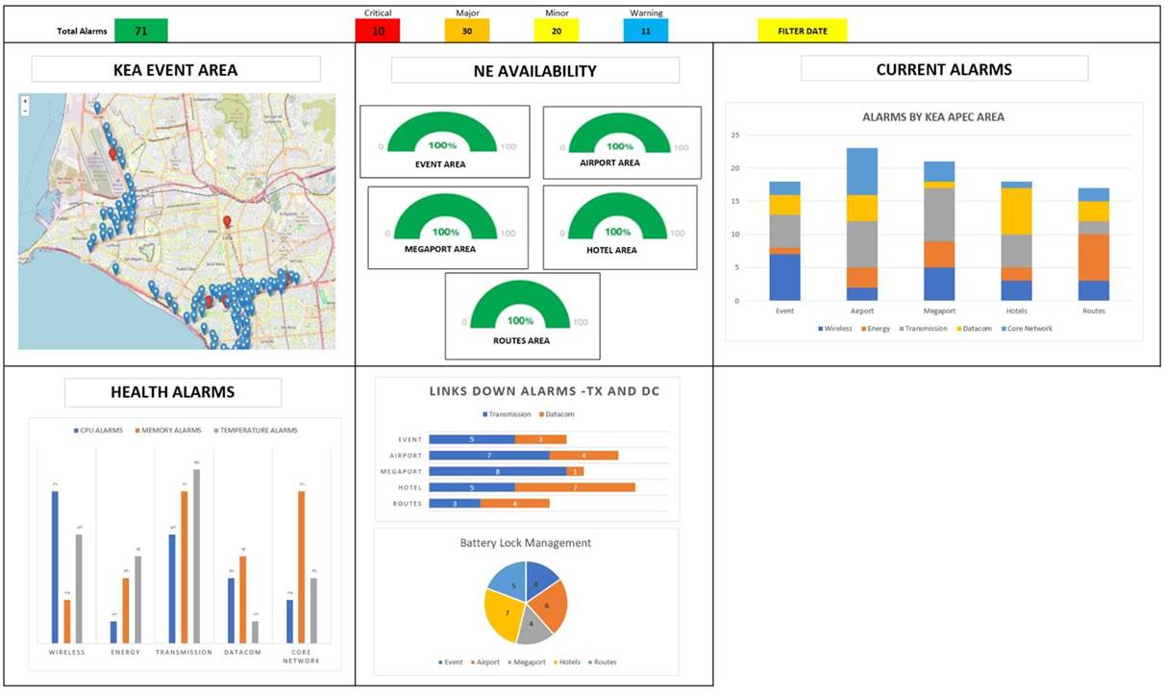
Desarrollo de dashboard

Slide 8
Filtros y sección principal
Visualización de contadores de alarmas: Total, Critical, Major, Minor, Warning
Filtros de fechas: afectarán a todos los gráficos

Slide 9
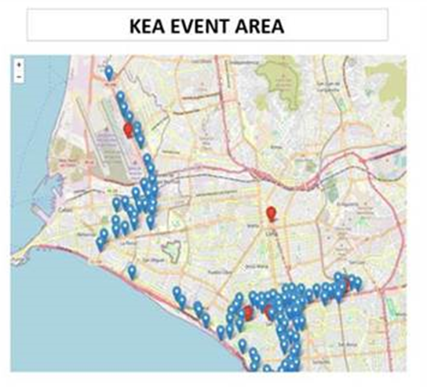
MAPA DE EVENTOS
Se requiere mostrar un mapa con los eventos correspondientes a las fechas y filtros globales seleccionados, se requiere mostrar un marcador por cada evento, el mapa deberá ser interactivo.

Slide 10
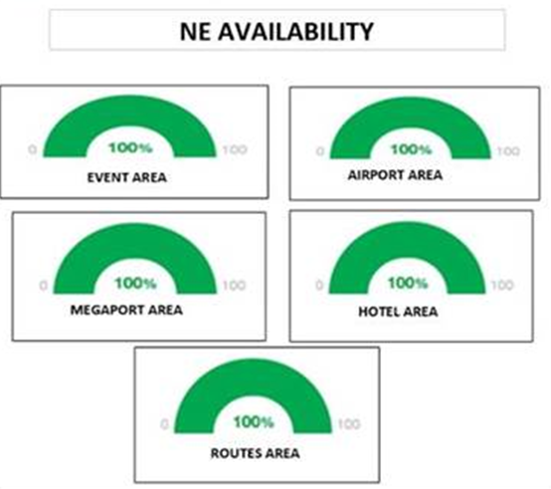
DISPONIBILIDAD DE ELEMENTOS DE RED
Se requiere un gráfico de la disponibilidad de los elementos de red agrupados por región.
El gráfico deberá de ser interactivo y mostrar el estatus en tiempo real de los elementos de red.

Slide 11
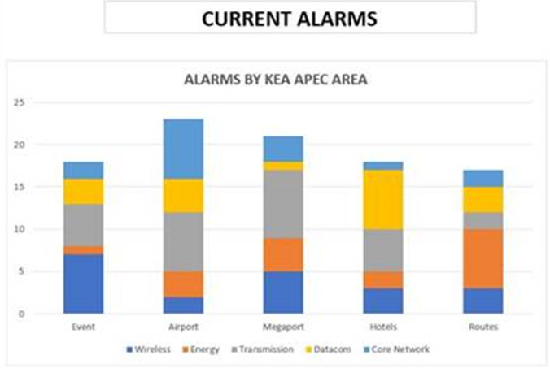
ALARMAS ACTUALES
Se requiere un gráfico de las alarmas actuales divididas por región , mostrando la distribución por cada tipo de alarma.

Slide 12
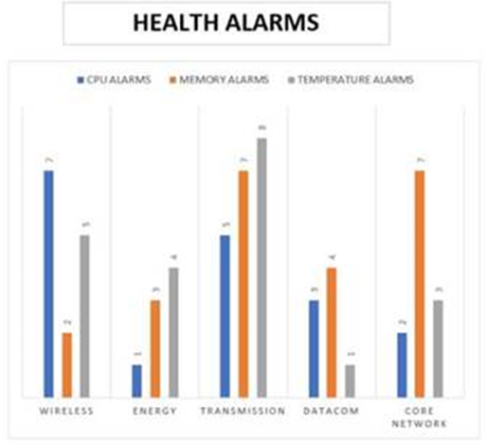
ALARMAS HEALTH
Se requiere un gráfico de las alarmas agrupadas por CPU, MEMORIA, TEMPERATURA.
A su vez tendrán que dividirse en los siguientes dominios: Wireless, Energía, Transmisión, Datacom, Core Network

Slide 13
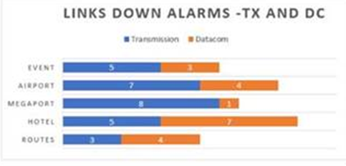
ALARMAS DE ENLACE CAÍDO – TX & DC /
Se requiere un gráfico del conteo de las alarmas agrupadas por región y Tipo.

Slide 14
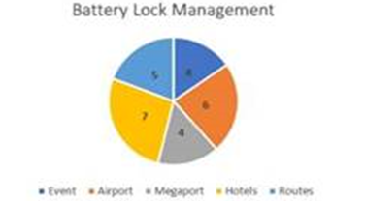
ADMINISTRACIÓN DE BLOQUEO DE BATERÍAS
Se requiere un gráfico del conteo de las alarmas agrupadas por región y Tipo relacionadas con Baterías.

Slide 15
03
Solución propuesta

Slide 16
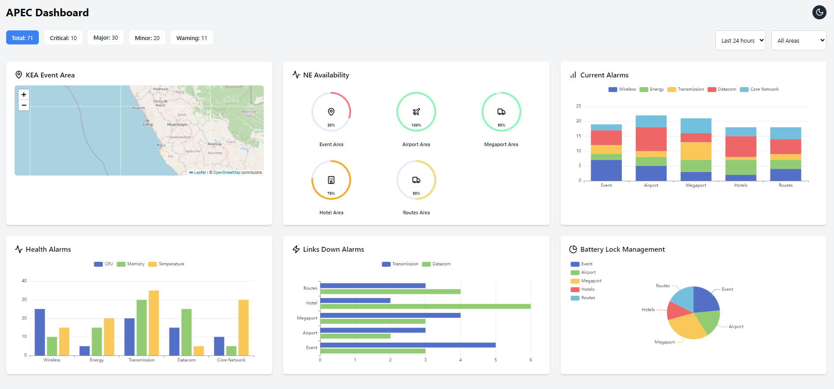
DESARROLLO DE DASHBOARD

Slide 17
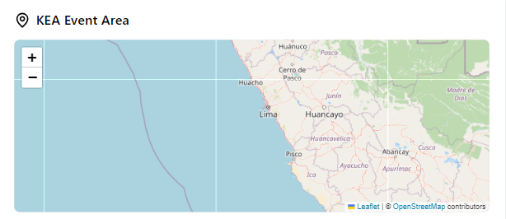
MAPA DE EVENTOS

Slide 18
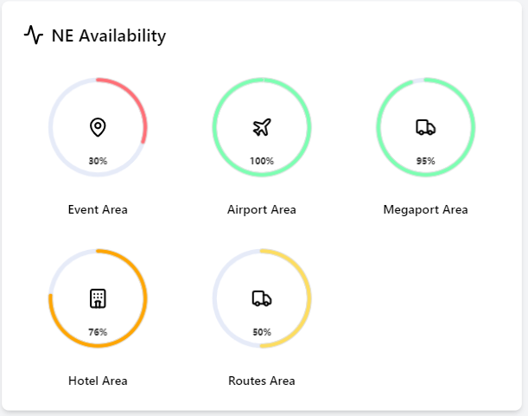
DISPONIBILIDAD DE ELEMENTOS DE RED

Slide 19
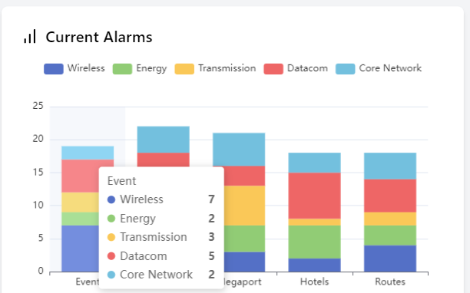
ALARMAS ACTUALES

Slide 20
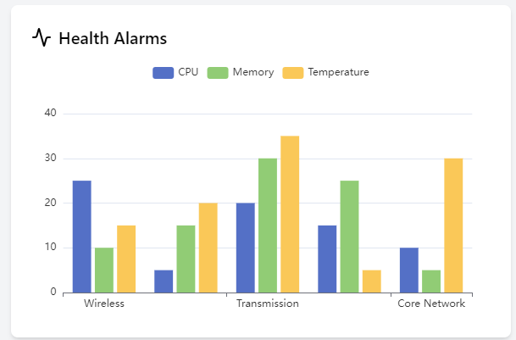
ALARMAS HEALTH

Slide 21
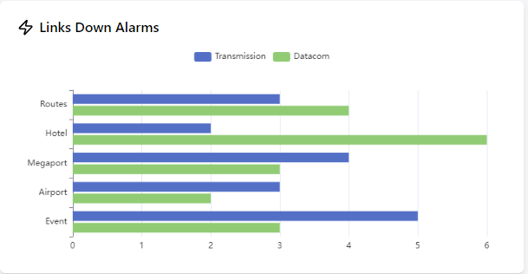
ALARMAS DE ENLACE CAÍDO – TX & DC /

Slide 22
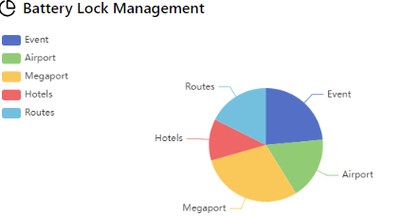
ADMINISTRACIÓN DE BLOQUEO DE BATERÍAS

Slide 23
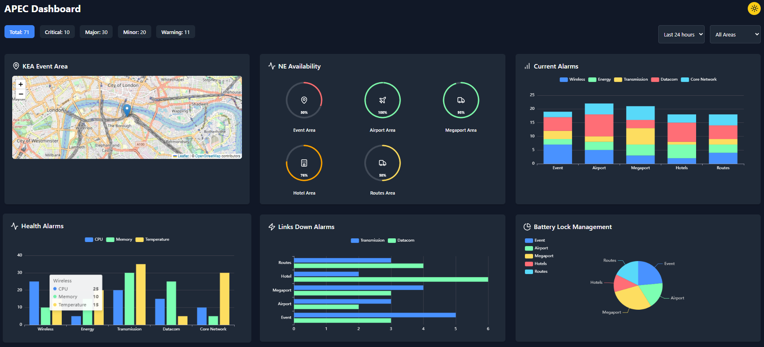

Slide 24
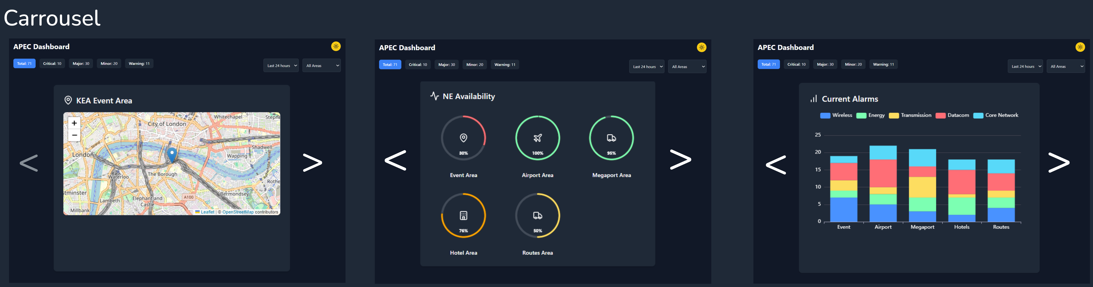

Slide 25
04
Plan de trabajo

Slide 26
Plan de trabajo
Actividad | Días de trabajo
Análisis | 1
Desarrollar servicios y modelos | 2
Desarrollar dashboard | 2
Obtención de datos | 5
Configuración de filtros | 3
Configuración de Interacciones | 3
Documentación | 1
15 días

